Slide 1
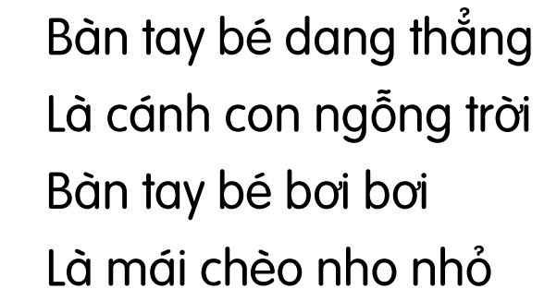
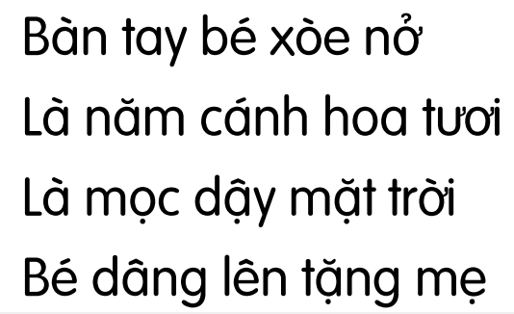
Tay bé

Slide 2
TIẾNG VIỆT 1

Slide 3
Khởi động
1
bìm bịp
búp sen
kẹp
kịp

Slide 4
anh ênh inh
Nhận biết
2
Con kênh xinh xinh chảy qua canh đồng.
́

Slide 5
Bài
anh ênh inh
57
Nhận biết
2
Con kênh xinh xinh chảy qua canh đồng.
́

Slide 6
Đọc
3
anh
ênh
inh
c
anh
canh
́

Slide 7
So sánh
a
ê
i
anh
nh
ênh
nh
inh
nh

Slide 8
anh
anh
anh
chanh
mảnh
cạnh

Slide 9
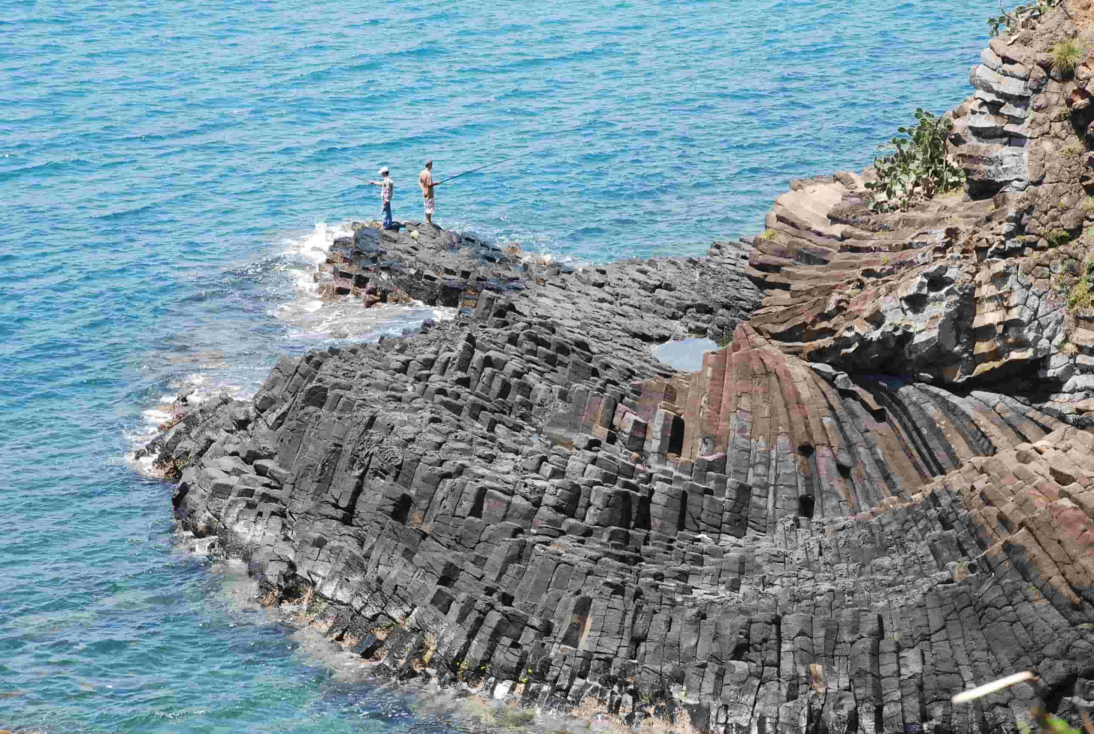
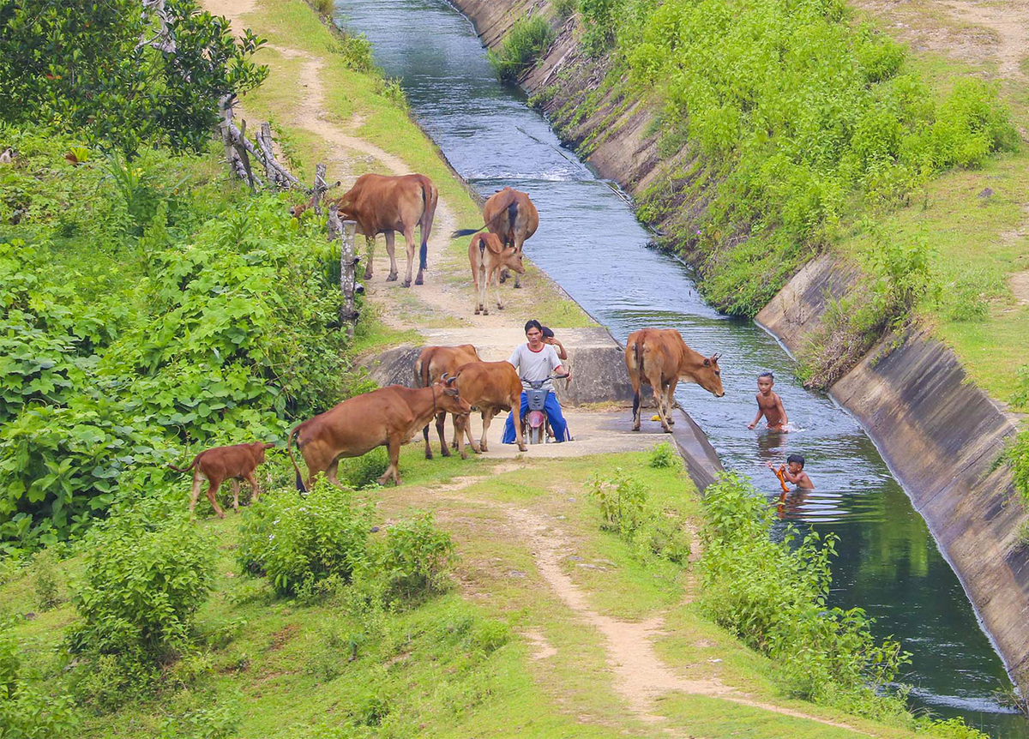
ênh
ênh
ênh
kênh
ghềnh
lệnh

Slide 10
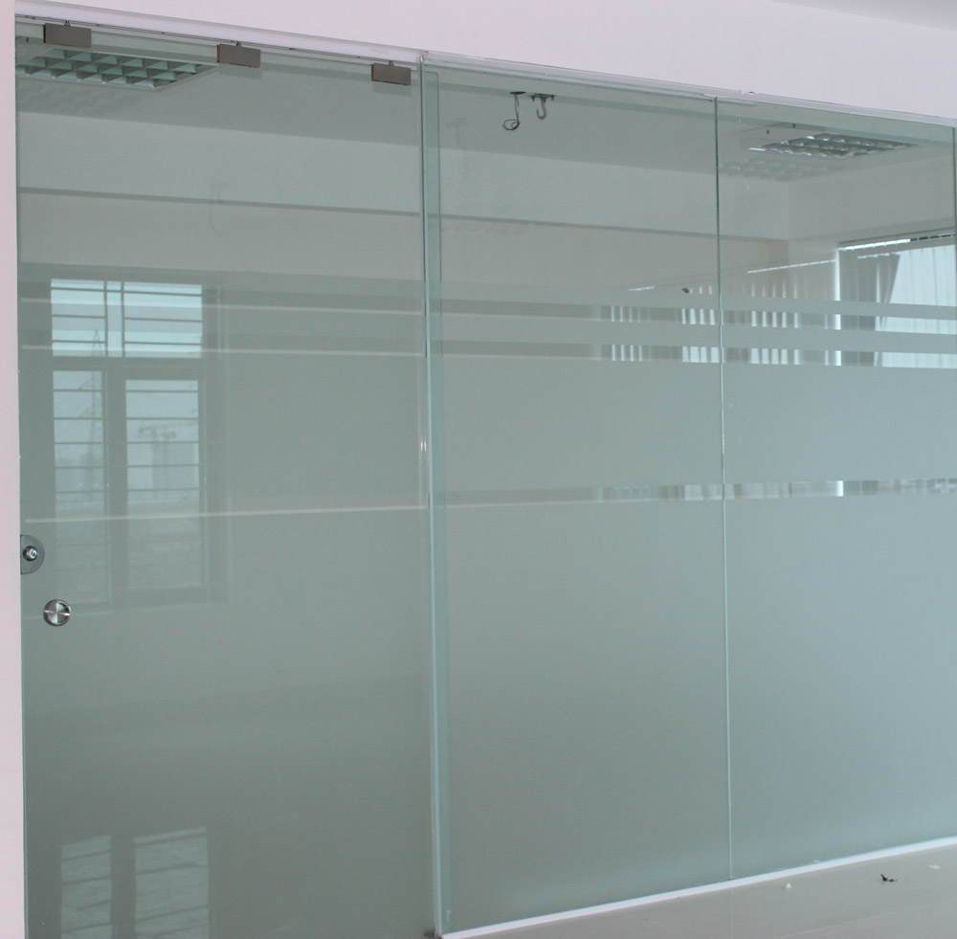
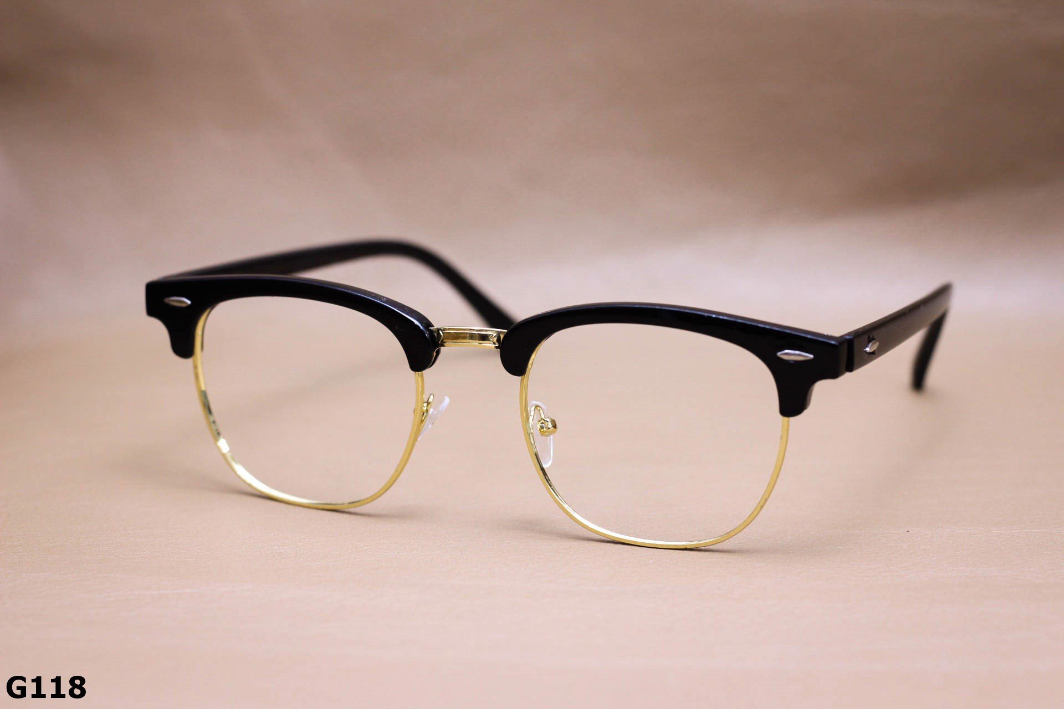
nh
nh
inh
kính
chỉnh
thịnh

Slide 11
anh
anh
anh
chanh
mảnh
cạnh
ênh
ênh
ênh
kênh
ghềnh
lệnh
nh
nh
inh
kính
chỉnh
thịnh

Slide 12
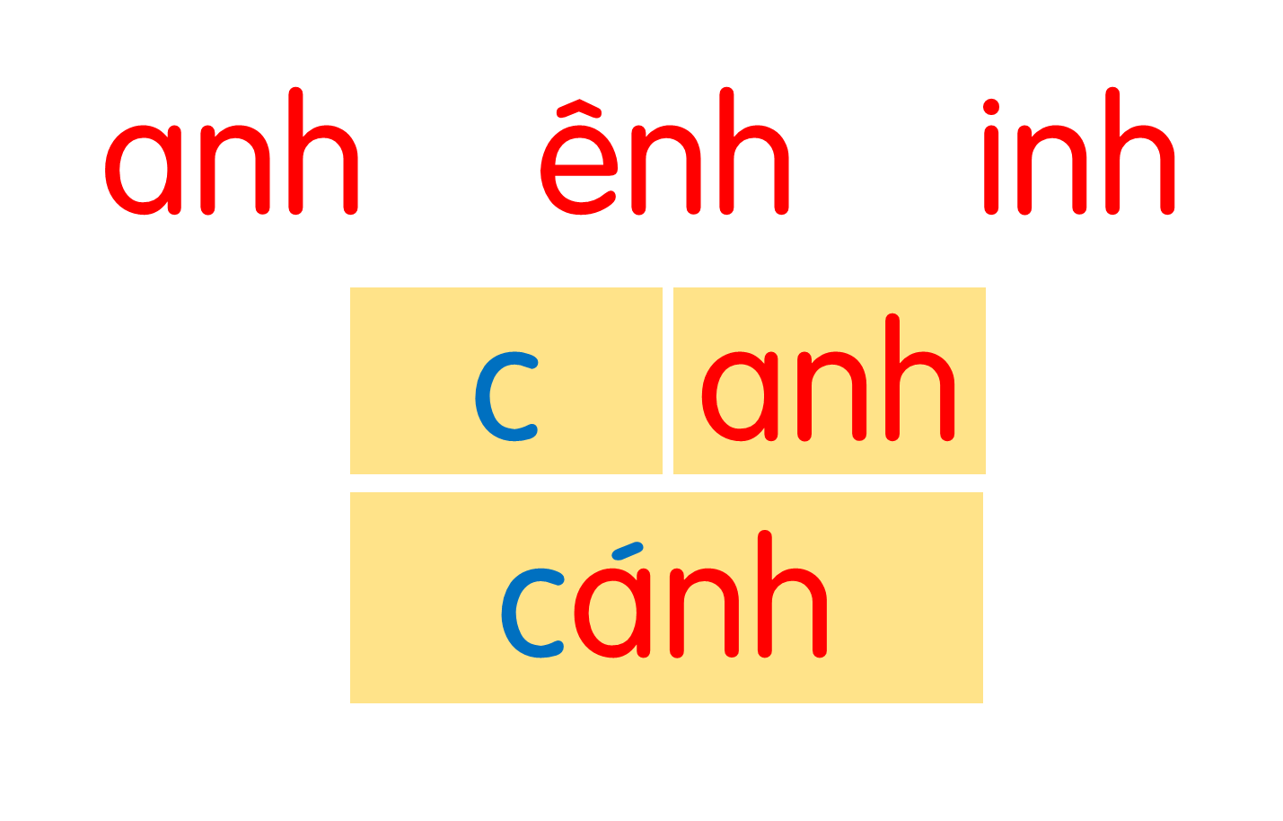
chanh
mảnh
cạnh
kênh
ghềnh
lệnh
kính
chỉnh
thịnh
Notes:
Ôn lại

Slide 13
anh
quả chanh
Notes:
Hay còn gọi là CHIM ĐA ĐA

Slide 14
ênh
bờ kênh

Slide 15
nh
kính râm

Slide 16
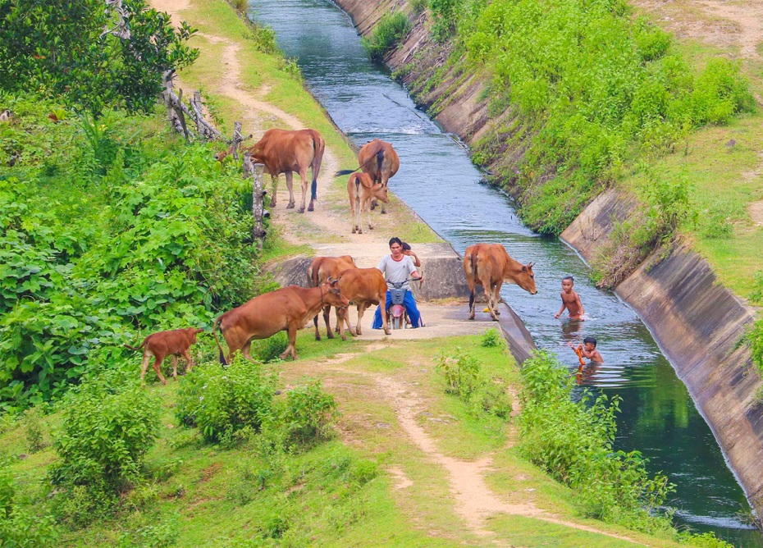
quả chanh
bờ kênh
kính râm

Slide 17
chanh
mảnh
cạnh
kênh
ghềnh
lệnh
kính
chỉnh
thịnh
quả chanh
bờ kênh
kính râm
Notes:
Ôn lại

Slide 18
Hướng dẫn viết bảng
4
anh
anh

Slide 20
ênh
ênh

Slide 22
Łζ
Łζ

Slide 24
anh
ênh
Łζ

Slide 25
chanh

Slide 26
Γênh

Slide 27
kíζ

Slide 28
Trang 18

Slide 29
Đọc
6
1
2
Nhà vịt ở gần một con kênh xinh xinh. Hôm nay trời đẹp, bố mẹ cho vịt con ra kênh tập bơi. Mới tập mà vịt con đã bơi rất nhanh. Vịt bố vịt mẹ vui quá, kêu cạp cạp. Gia đình vịt làm xôn xao cả mặt kênh.
3
4
5

Slide 30
kênh
xinh xinh
nhanh
gia đình
Notes:
Luyện luôn từ khó đọc nhé!

Slide 31
Nhà vịt ở gần một con kênh xinh xinh. Hôm nay trời đẹp, bố mẹ cho vịt con ra kênh tập bơi. Mới tập mà vịt con đã bơi rất nhanh. Vịt bố vịt mẹ vui quá, kêu cạp cạp. Gia đình vịt làm xôn xao cả mặt kênh.
Nhà vịt ở đâu?
Bố mẹ cho vịt ra kênh để làm gì?
Những câu nào cho biết gia đình vịt rất vui?

Slide 32
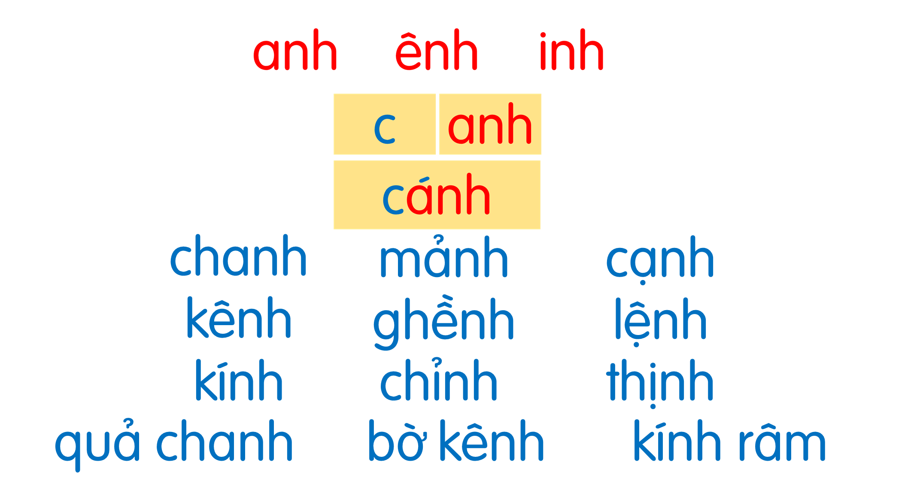
Nhà vịt ở gần một con kênh xinh xinh. Hôm nay trời đẹp, bố mẹ cho vịt con ra kênh tập bơi. Mới tập mà vịt con đã bơi rất nhanh. Vịt bố vịt mẹ vui quá, kêu cạp cạp. Gia đình vịt làm xôn xao cả mặt kênh.

Slide 33
Nói
7
Giữ gìn sức khoẻ

Slide 34
Nhà vịt ở gần một con kênh xinh xinh. Hôm nay trời đẹp, bố mẹ cho vịt con ra kênh tập bơi. Mới tập mà vịt con đã bơi rất nhanh. Vịt bố vịt mẹ vui quá, kêu cạp cạp. Gia đình vịt làm xôn xao cả mặt kênh.

Slide 35
Dặn dò

